Slide 1
TIẾNG VIỆT 1
Tập 1
Tuần 4
Kể chuyện: Đôi bạn

Slide 2

Bài 20
Kể chuyện:
Đôi bạn

Slide 3

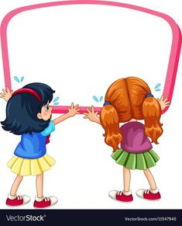
Nghe kể chuyện

Slide 4
Trả lời câu hỏi theo tranh

Slide 5
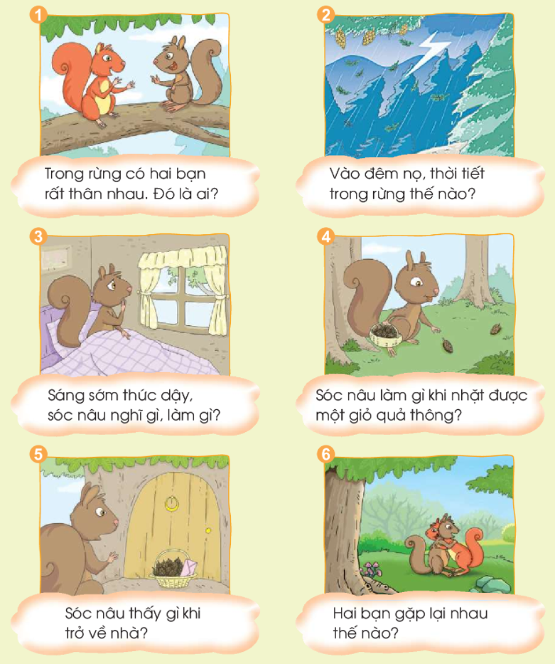

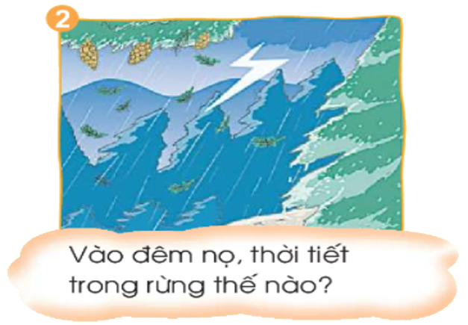
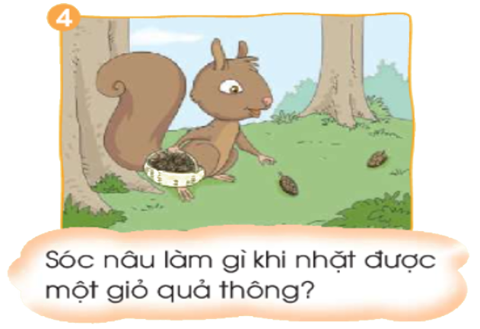

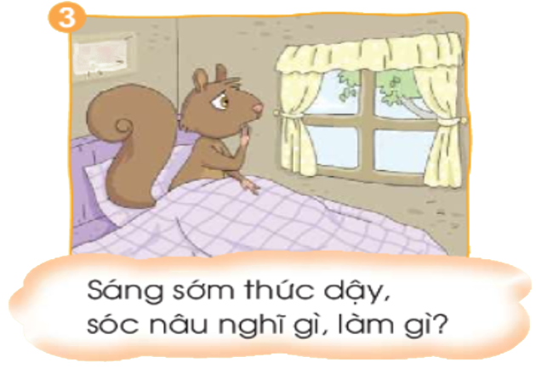

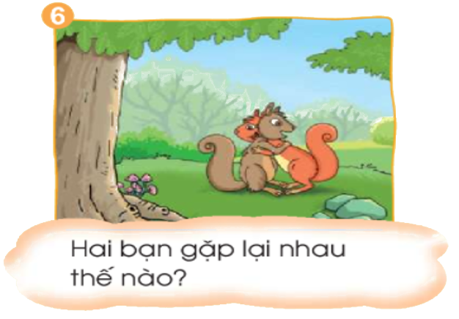

Slide 6
Kể chuyện theo tranh

Slide 7
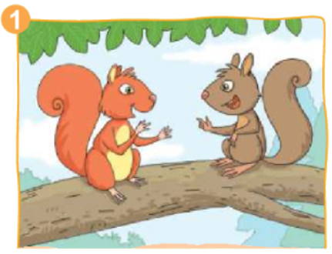
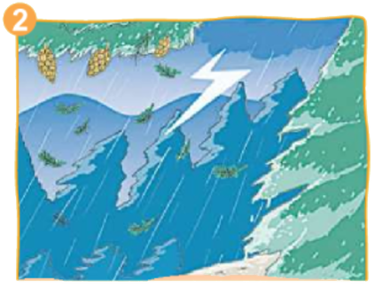
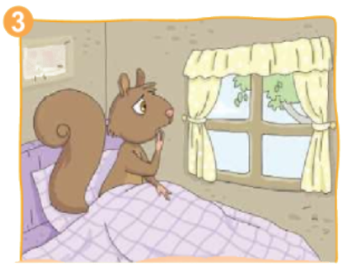
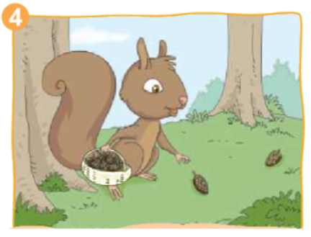
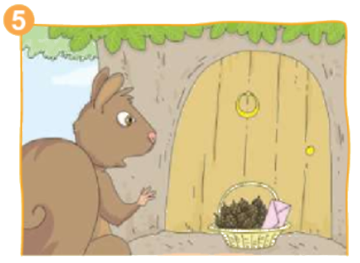
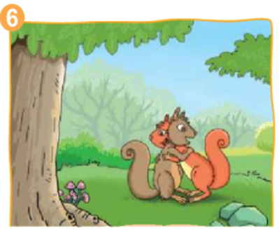

Slide 8
Nghe kể lại câu chuyện

Slide 9

Câu chuyện muốn nói điều gì?

Slide 10
Hoc10 chúc các em học tốt!

